Slide 1
ВЫПУСКНАЯ КВАЛИФИКАЦИОННАЯ РАБОТА
Министерство образования и науки Нижегородской области
Государственное бюджетное профессиональное образовательное учреждение
«Заволжский автомоторный техникум»
(ГБПОУ ЗАМТ)
Тема: Разработка автоматизированной информационной системы магазина офисной мебели на базе платформы .NET.
Выполнила: Трифонова Инна Андреевна Студентка группы ИС-22А | Руководитель: Карпушева Ирина Александровна преподаватель
Заволжье
2026

Slide 2
Актуальность темы
В современном деловом мире, в условиях высокой конкуренции и требовательности клиентов, эффективное управление товарными потоками, запасами и клиентскими отношениями становится критически важным фактором успеха и прибыльности. Розничная торговля, в особенности специализированные сегменты, такие как продажа офисной мебели, сталкивается с комплексом управленческих задач: необходимостью оперативного контроля обширного и часто обновляемого ассортимента, управления остатками на складе, обработки индивидуальных и корпоративных заказов, ведения клиентской базы, а также анализа продаж и маркетинговой эффективности.
На сегодняшний день конкурентоспособная работа магазина немыслима без применения специализированных программных решений, которые интегрируют ключевые бизнес-процессы в единую информационную среду

Slide 3
Постановка задачи
Задача выпускной квалификационной работы заключается в разработке информационной системы по ведению базы магазина офисной мебели. База данных магазина должна обладать следующими особенностями:
- иметь продуманный интерфейс в соответствии с поставленной задачей;
- иметь форму авторизации;
- иметь главную кнопочную форму (добавить данные, изменить данные, запросы, отчеты, выход);
-иметь возможность ведения и редактирования базы данных (добавление, удаление, редактирование, сохранение);
- иметь возможность ведения учета товаров, заказов;
- иметь возможность резервного копирования БД;
- иметь возможность динамического поиска записей базы данных (по наименованию и номеру);
- иметь возможность составления документов по запросу пользователя;
-иметь условное форматирование данных в таблицах
Язык программирования С#. База данных составляется в MySQL.

Slide 4









Обоснование выбора среды разработки и способа организации входных и выходных данных

Slide 5
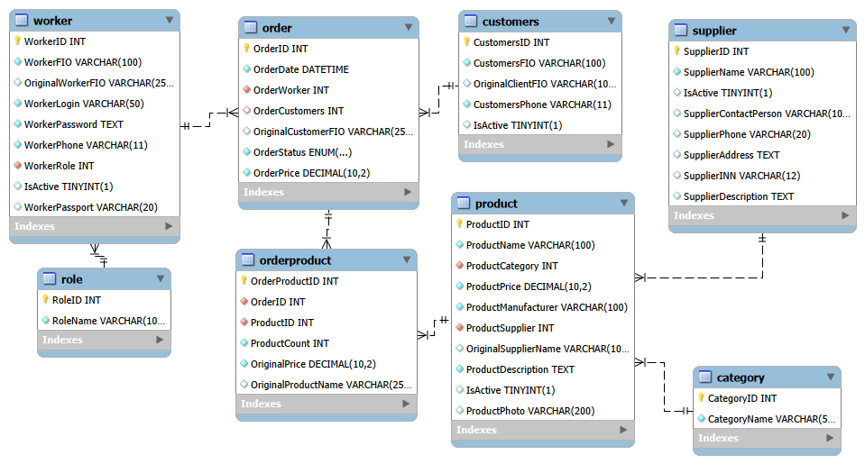
Структура БД – ER-диаграмма

Slide 6
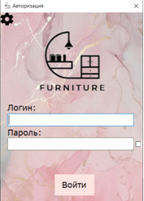
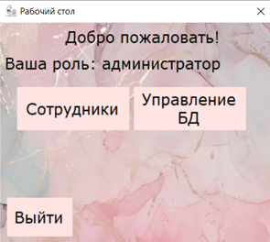
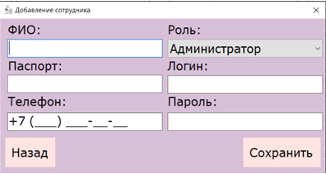
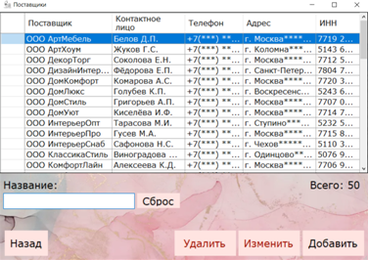
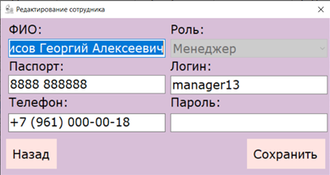
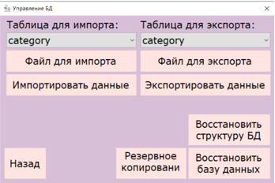
Программные модули
Авторизация
Форма администратора
Форма добавления
Форма поставщики
Форма редактирования
Управление БД

Slide 7
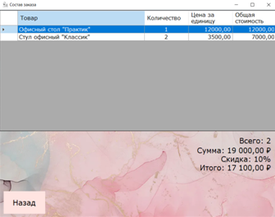
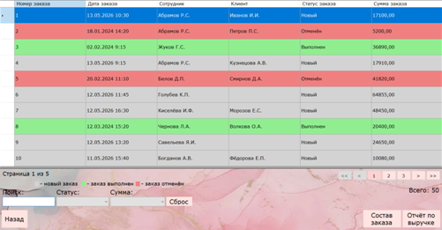
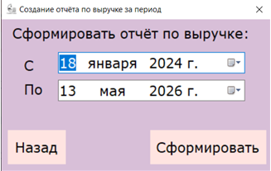
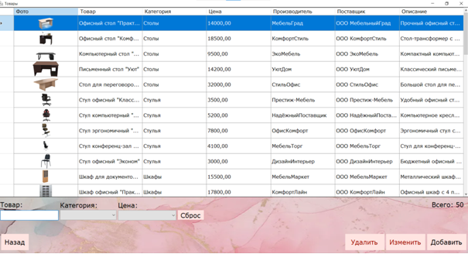
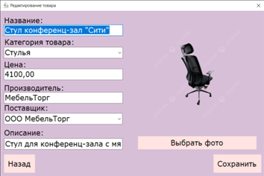
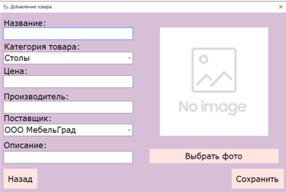
Программные модули
Форма Заказы
Отчет по выручке
Состав заказа
Форма товары
Форма редактирования
Добавление товара

Slide 8
Применяемые меры защиты

Slide 9
Обоснование экономической эффективности

Slide 10
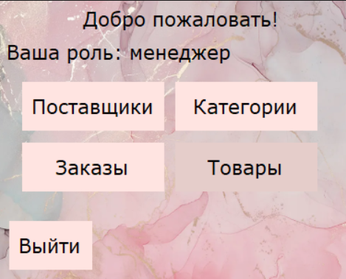
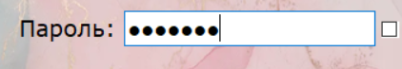
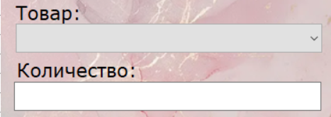
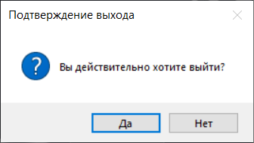
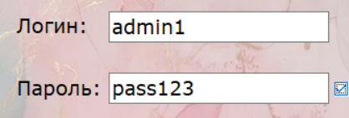
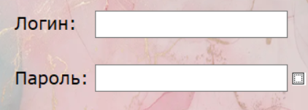
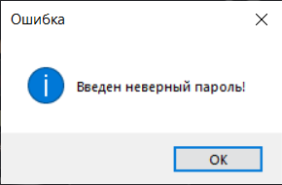
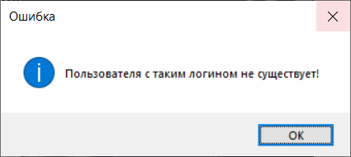
Применяемые меры защиты
Разграничение прав доступа
Скрытие пароля при его вводе
Проверка на обязательность полей
Выход из программы
осуществляется с формы
авторизации
Блокировка некорректного ввода данных или некорректных действий пользователя
При повторной авторизации требуется заполнение полей логина и пароля
При неудачной попытке авторизации
система выдает сообщение о неудавшейся авторизации

Slide 11
Заключение
В ходе выполнения дипломного проекта была создана автоматизированная информационная система по ведению базы магазина офисной мебели на базе платформы .NET, отвечающая поставленным требованиям.
Созданный программный продукт полностью удовлетворяет поставленным задачам.
Перспективы развития программы заключаются в усовершенствовании её функций, например: возможность добавления в базу данных документов и возможность представления программы в универсальном виде.

Slide 12
ДИПЛОМНЫЙ ПРОЕКТ
Министерство образования и науки Нижегородской области
Государственное бюджетное профессиональное образовательное учреждение
«Заволжский автомоторный техникум»
(ГБПОУ ЗАМТ)
Тема: Разработка автоматизированной информационной системы магазина офисной мебели на базе платформы .NET.
Выполнила: Трифонова Инна Андреевна Студентка группы ИС-22А | Руководитель: Карпушева Ирина Александровна преподаватель
Заволжье
2026

